Slide 1

ত্রিকোণোমিতিক অনুপাত
অনুশীলনী 9.2

Slide 2
আলোচ্যসূচি
ব্যাসিক ধারনা
অনুশীলনী সমাধান
সৃজনশীল সমাধান
বহুনির্বাচনী সমাধান

Slide 3
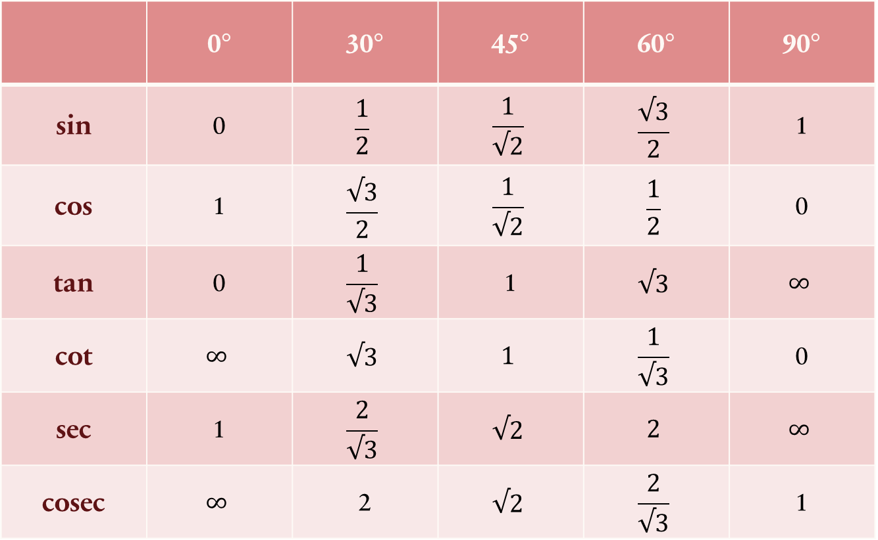
ত্রিকোনোমিতিক অনুপাতের মান
 | 0$°$ | 30$°$ | 45$°$ | 60$°$ | 90$°$
sin | 0 | $$\frac{1}{2}$$ | $$\frac{1}{√2}$$ | $$\frac{√3}{2}$$ | 1
cos | 1 | $$\frac{√3}{2}$$ | $$\frac{1}{√2}$$ | $$\frac{1}{2}$$ | 0
tan | 0 | $$\frac{1}{√3}$$ | 1 | $$√3$$ | $$∞$$
cot | $$∞$$ | $$√3$$ | $$1$$ | $$\frac{1}{√3}$$ | 0
sec | 1 | $$\frac{2}{√3}$$ | $$√2$$ | $$2$$ | $$∞$$
cosec | $$∞$$ | 2 | $$√2$$ | $$\frac{2}{√3}$$ | 1

Slide 4





কোণের সীমা
সমকোন
$$θ=90°$$
সূক্ষকোন
$$0°<θ<90°$$
স্থুলকোন
$$90°<θ<180°$$
সরলকোন
$$θ=180°$$
প্রবৃদ্ধকোন
18$0°<θ<360°$

Slide 5
Common Mistake

Slide 6



Dance Time

Slide 7
অনুশীলনী

Slide 8
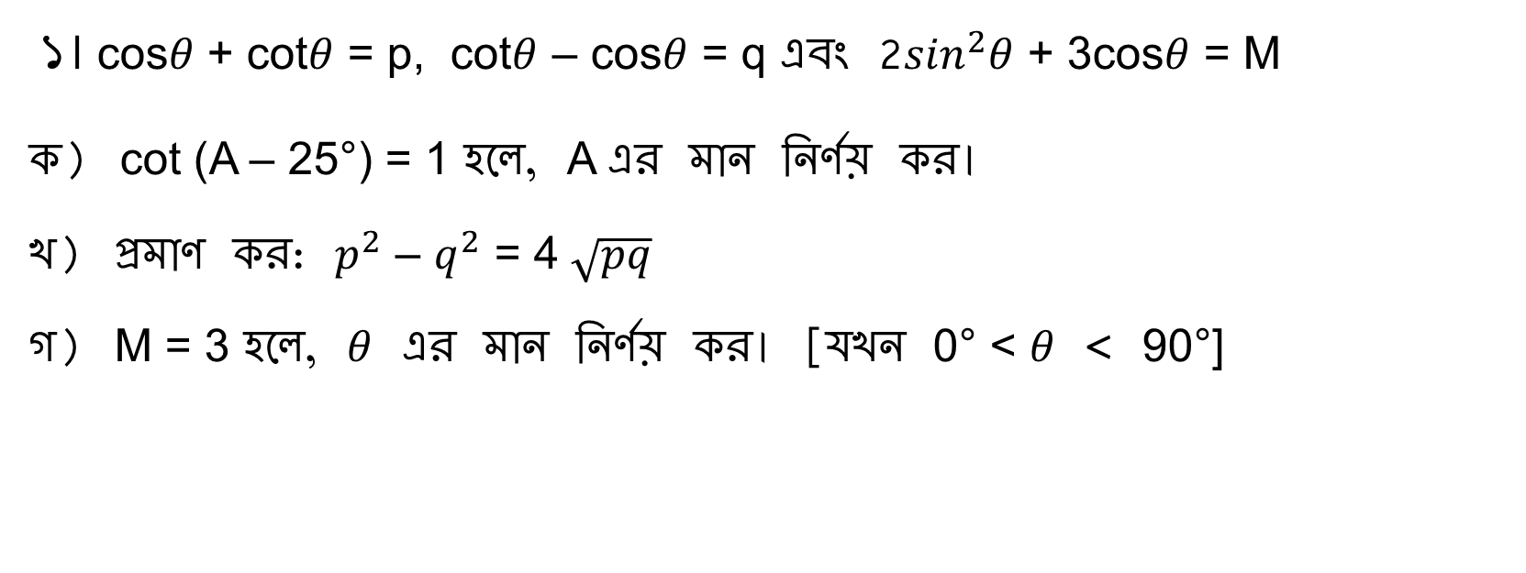
সৃজনশীল
১। cos𝜃 + cot$θ$ = p, cot$θ$ – cos$θ$ = q এবং 2$\sin^{2}θ$ + 3cos$θ$ = M
ক) cot (A – 25°) = 1 হলে, A এর মান নির্ণয় কর।
খ) প্রমাণ কর: $p^{2}$ – $q^{2}$ = 4 $\sqrt{pq}$
গ) M = 3 হলে, $θ$ এর মান নির্ণয় কর। [যখন 0° < 𝜃 < 90°]

Slide 9
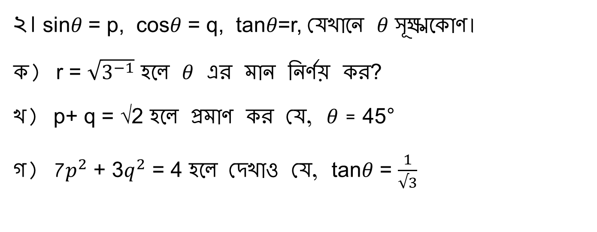
সৃজনশীল
২। sin𝜃 = p, cos𝜃 = q, tan𝜃=r, যেখানে 𝜃 সূক্ষ্মকোণ।
ক) r = $\sqrt{3^{−1}}$ হলে 𝜃 এর মান নির্ণয় কর?
খ) p+ q = √2 হলে প্রমাণ কর যে, 𝜃 = 45°
গ) 7$p^{2}$ + 3$q^{2}$ = 4 হলে দেখাও যে, tan𝜃 = $\frac{1}{√3}$

Slide 10

সৃজনশীল
৩। cosec A-cot A = $\frac{1}{x}$ হলে,
ক) cosec A + cot A এর মান নির্ণয় কর।
খ) দেখাও যে, sec A = $\frac{x^{2}+1}{x^{2}−1}$
গ) tan A+ cot A = sec A. cosec A

Slide 11
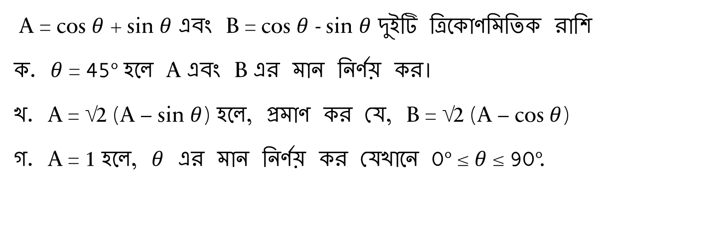
সৃজনশীল
A = cos $θ$ + sin $θ$ এবং B = cos $θ$ - sin $θ$ দুইটি ত্রিকোণমিতিক রাশি
ক. $θ$ = 45° হলে A এবং B এর মান নির্ণয় কর।
খ. A = √2 (A – sin $θ$) হলে, প্রমাণ কর যে, B = √2 (A – cos $θ$)
গ. A = 1 হলে, $θ$ এর মান নির্ণয় কর যেখানে 0° ≤ $θ$ ≤ 90°.

Slide 12
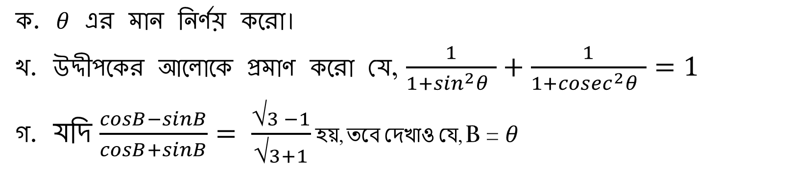

সৃজনশীল
A
1
C
√3
$$θ$$
B
ক. $θ$ এর মান নির্ণয় করো।
খ. উদ্দীপকের আলোকে প্রমাণ করো যে, $\frac{1}{1+\sin^{2}θ }+\frac{1}{1+{cosec}^{2}θ }=1$
গ. যদি $\frac{cosB−sinB}{cosB+sinB}= \frac{\text{√}3 −1}{\text{√}3+1}$ হয়, তবে দেখাও যে, B = $θ$

Slide 13
বহুনির্বাচনি
টাইপ ১ – পিথাগোরাসের সুত্রের সাহায্যে বাহু নির্ণয়।
টাইপ ২ – একটি বাহু ও একটি কোন দেয়া থাকলে।
টাইপ ৩ – দুইটি বাহু থাকলে কোন নির্ণয়।
টাইপ ৪ – ত্রিকোনোমিতিক অনুপাত থেকে ত্রিকোনোমিতিক অনুপাত নির্ণয়।
টাইপ ৫ – cosec$θ\sqrt{\sec^{2}θ−1} ||$ s$inθ\sqrt{{cosec}^{2}θ−1}$

Slide 14
SUMMARY

Slide 15

THANK YOU
Habib Ullah​
Instructor, Technique Easy Education

